Slide 1

1
CONTENTS
1. Experiences & Challenges with Server-Side WiFi Indoor Localization
Using Existing Infrastructure
02
- Introduction
- System Architecture and Data Collection
- Challenges Discovered
- Conclusion and Limitation
2. Widar2.0: Passive Human Tracking with a Single Wi-Fi Link
17
Introduction
Architecture and Algorithm
Experiment
Conclusion and Limitation
Notes:
안녕하십니까 제가오늘 설명드릴 내용은 두가지의 논문과 그 외 최근의 다른 연구에 대한 간략한 소개입니다.
우선 2018년에 싱가폴대학에서 나온 논문 Experiences & Challenges with Server-Side WiFi Indoor Localization Using Existing Infrastructure에 대해 설명드릴것이고
다음으로는 2018년도 mobisys에서 발표한 Widar2.0: Passive Human Tracking with a Single Wi-Fi Link에 대해 설명드릴 것입니다.

Slide 2
Experiences & Challenges with Server-Side WiFi Indoor Localization
Using Existing Infrastructure
2
Introduction
There has been a long and rich history of WiFi-based indoor localization research.
Each works have trade-off. So, to reduce limitation and increase advantage, Many studies have used various combinations.
Client-base
Localization
Server-base
Localization
Fingerprint
Localization
Model-base
Localization
Etc.
Dheryta Jaisinghani, Rajesh Krishna Balan, Vinayak Naik, Archan Misra, Youngki Lee
2018, Experiences & Challenges with Server-Side WiFi Indoor Localization Using Existing Infrastructure
Notes:
Experiences & Challenges with server-side wifi indoor localization using existing infrastructure 에 대한 설명부터 시작하겠습니다.
이 연구는 싱가폴 매니지먼트 대학에서 2018년도에 발표한 연구입니다.
우선 와이파이를 기반으로한 인도어 로컬라이제이션은 꽤나 많은 종류의 연구가 있습니다.
각각의 방법들은 각자 장단점들이 존재합니다.
이를 줄이기 위하여 여러 연구들은 여러방법을 조합한 방법을 사용합니다.

Slide 3
3
Introduction
Introduction
Client-base
Localization
Client-base methods tend to have the highest accuracy. Users can actively send out RF(Radio-Frequency) signal to locate them when they want to.
But, It have to install specific programs to a user’s device or modify OS.
Server-base
Localization
Server-base methods tend to have more inaccuracy then client-base. But, It don’t need to modify user’s devices.
The system can only ‘see’ sended unmodified signal. So, It works with passive way.
Notes:
이번에 소개할 연구에 관련된 몇가지 방법들의 장단점을 먼저 설명하겠습니다.
우선 Client-base 방식은 정확도가 가장높은 경향을 가집니다. 유저가 원할때 능동적으로 RF 시그널을 보내어 그들의 위치를 찾게 합니다.
그러나 이 방식은 유저의 기기에 특정한 프로그램을 설치하거나 기기의 운영체제를 변조하여 시행합니다.
다음으로 Server-base 방식은 수동적으로 유저가 보낸 신호를 분석하여 로컬라이제이션을 수행합니다. 따라서 클라이언트 베이스 보다는 정확도가 떨어지는 경향이 존재합니다.
그러나 이 방법은 유저에게 어떠한 부담을 주지않는 방법입니다.

Slide 4
4
Introduction
Introduction
Fingerprint
Localization
Fingerprint methods is pre-mapping the real space and specific data(ex: RF-signal).
And matching the map and a newly accepted signal data to find where the signal located.
This way is easy to integrate compared with model-base. But, It need to pre-mapping before process.
Model-base
Localization
Model-base method analyzes signals that are complex parameters and based on them, perform localization.
This method analyzes a signal that combines the time the signal reaches, the strength of the signal, and so on in many ways to derive a general result.
This way is hard to implement. Because constructing model and analyzing signal is too complex.
Notes:
다음으로는 핑거프린트 방식과 모델베이스 방식에 대해 설명하겠습니다.
핑거프린트 방식은 실제 공간과 특정한 데이터값을 이용하여만든 지도를 통하여 로컬라이제이션을 하는 방법입니다.
맵핑된 데이터값과 실제 데이터값을 비교하는 방법이 지문과같이 고유한 값을 가진다는 가정하에 고안된 방법입니다. 따라서 핑거프린트라는 명칭을 사용합니다.
이방법은 모델베이스와 비교하여 적용하기 쉽지만 맵핑이라는 작업이 필요합니다.
모델베이스 방식은 여러가지 수치가 복합된 신호를 분석하여 이를 토대로 로컬라이제이션을 하는 방법입니다.
이 방법은 신호가 도달하는 시간 신호의 세기 등이 복합된 하나의 신호를 여러 방법으로 분석하여 제너럴한 값을 도출해 내는 방법입니다.
모델베이스는 모델의 구축과 신호의 분석방법이 매우 복잡하므로 구축하기 어렵습니다.

Slide 5
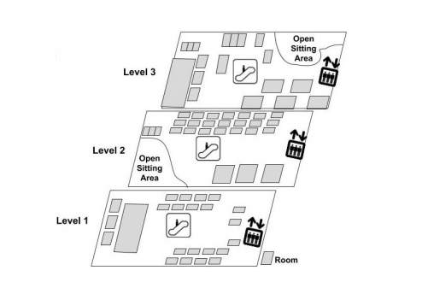
5
Introduction
Introduction
In this paper, they try to highlight challenges and propose easy to integrate solutions to build a universal indoor localization system – without any modifications whether client or server.
They adopted fingerprint infrastructure base solution.
Server-base
Localization
Fingerprint
Localization
Notes:
이전과 같은 이유들로 인해 이 연구에서는 쉽게 서버나 클라이언트에게 어떠한 변조도 주지않고 적용할 수있는 방법을 도입하려고 하였습니다.
따라서 서버베이스 방식과 핑거프린트 방식을 사용하였습니다.
그리고 이 과정에서 나온 몇가지 장벽과 이를 위한 추가적인 실험에 대해 설명하는 연구입니다.

Slide 6
Problem
6
Introduction
Problem
Server-base indoor location tracking system have limitations in terms of accuracy comparing to tradition client-base tracking system.
In this paper, It focus two unique challenges ‘Cardinality Mismatch’ and ‘High Client Scan Latency’ associated with it’s approach.
Server-base indoor localization
Inaccuracy
Unrealistic paths
Cardinality
Mismatch
High Client
Scan Latency
Notes:
여기서 구축한 서버베이스 시스템에서는 클라이언트 베이스에 비해 정확도의 문제가 생기는데 그 주된 특별한 이유로 Cardinality Mismatch 와 High Client Scan Latency를 꼽았습니다.

Slide 7
7
Introduction
Two challenges to overcome
Cardinality
Mismatch
Cardinality means the number of AP(Access Point)s which reported a client located at a specific landmark.
Cardinality Mismatch is different Cardinality with offline fingerprints and online fingerprints.
Due to dynamic power of client and client management performed by a centralized controller in commercial grade WiFi networks.
High Client
Scan Latency
If Client-side localization techniques where clients actively scan the network when they need location fix.
But in Server-side, the system can only ‘see’ sended signal.
In this paper’s report, 90% of client scan interval to be 20 minutes.
So, there is a situation of ‘teleporting’ of clients across the location.
Notes:
우선 카디널리티란 지정된 장소에 위치한 사용자를 감지한 access point의 개수를 의미합니다. 차후 알고리즘에서는 유효한 AP 신호만 카디널리티로 잡습니다.
카디널리티 미스매치는 오프라인 핑거프린트와 온라인 핑거프린트의 카디널리티 차이를 의미합니다.
사용자 기기의 전력송출 세기의 다양성과 일반적으로 구할 수 있는 와이파이의 중앙제어장치에 의한 사용자 분배 등으로 인하여 발생합니다.
하이클라이언트 스캔 레이턴시는 클라이언트 사이드 로컬라이제이션 기술에서는 사용자가 원할때 능동적으로 네트워크를 스캔하여 자신의 위치를 잡습니다.
그러나 서버 사이드 에서는 시스템은 받은 신호를 확인할 수 밖에 없습니다.
이 연구에서는 90%의 사용자의 스캔간격은 20분정도임을 확인했습니다.
따라서 사용자가 장소를 뛰어넘어 텔레포팅하는 결과를 가지게 됩니다.

Slide 8
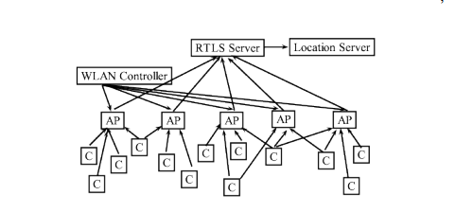
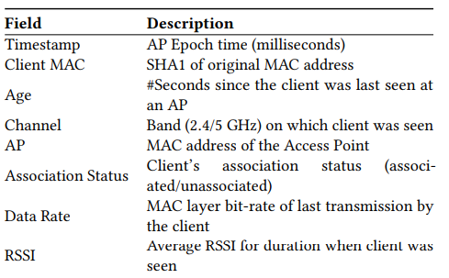
8
System Architecture and Data Collection
System overview
Each AP send RTLS(Real Time Location System) data feeds every 5seconds to the RTLS Server.
The Location Server analyzes these RTLS data feeds for the signal strengths reported by different APs to estimate the location of a client.
The below table presents all the fields contained in an RTLS data feed per client.
System overview
Data of RTLS
Notes:
이제 이연구의 시스템의 개요와 데이터에 대해 설명하겠습니다.
각각의 AP는 리얼 타임 로케이션 시스템 데이터 피드를 매 5초마다 서버로 전송합니다.
로케이션 서버는 서로 다른 AP가 보고한 신호세기에 대해 이런 RTLS 데이터 피드를 분석하여 클라이언트의 위치를 추정합니다.
좌측의 있는 그림은 전체적인 시스템에 대한 설명이고 우측의 표는 RTLS 데이터가 어떠한 값을 가지는지에 대해서 적혀있습니다.
사용자의 MAC addres가 있고 Age는 사용자가 마지막으로 어떤 AP에의해 신호가 보고된후 몇초가 경과했는가를 표시합니다.
각 AP는 5초마다 데이터를 송신하는데 특별하게 신호를 받지 않은 AP도 보고를 한다고 되어있습니다.
채널은 2.4 와 5 GHz의 듀얼밴드 채널을 표시하는 부분입니다. 그리고 AP의 이름과 Association Status 를 나타내는 부분이 있고 Data Rate를 표시하는 부분도 있습니다.
마지막으로 RSSI 강도를 나타내는 부분이있는데 특정한 유저의 평균 RSSI값을 나타냅니다.
이 시스템은 패킷당 정보의 보고를 나타내는 것이 아닌 5초간의 누적데이터를 송신하므로 RSSI값은 평균값을 나타내게 됩니다.

Slide 9
9
System Architecture and Data Collection
Fingerprints
Offline Pinger-print
In Offline fingerprinting, two-dimensional map is prepared for each landmark on the per-floor basis.
For each landmark, the device(dual-band Android phones) collected data for 5 minutes.
While the clients scan, APs collate RSSI reports for the client and send their measurements as RTLS data feeds to the Location Server.
L : Landmark, B : 2.4 or 5 GHz, AP : specific ID of AP, RSSI : the RSSI value of that RTLS data
Online Pinger-print
In Online fingerprinting, Localization of a client is done with online fingerprints.
On localization estimation, match online fingerprint with offline fingerprints of each landmark to calculate the location of signal space.
By difference of Signal strength(RSSI), It can estimate the difference of distance with landmarks.
Notes:
여기서 사용한 알고리즘의 핵심인 핑거프린트 방법에 대해 설명하겠습니다.
우선 오프라인 핑거프린트는 층별 특정한 장소들을 찍은 이차원의 지도를 사용합니다.
각각의 랜드마크에서는 듀얼 밴드 안드로이드폰을 이용하여 5분간 데이터를 수집합니다.
기기가 스캔을 하는 동안 AP들은 RSSI 데이터를 수집하고 측정값을 RTLS 데이터 피드로 만들어 보냅니다.
가운데에 위치한 데이터 값은 위치별 오프라인 핑거프린트 데이터값 입니다.
L은 랜드마크 번호를 뜻하고 B는 사용된 주파수 그 뒤로는 특정 AP당 보고된 RSSI 값을 의미합니다.
이 RSSI값은 5분간 측정된 RSSI값의 평균으로 저장됩니다.
다음으로 온라인 핑거프린트는 실제로 사용자가 쏘아낸 신호에 대한 데이터 값입니다.
여기서는 랜드마크 번호를 제외한 오프라인과 같은형식의 데이터셋으로 저장이 됩니다.
온라인과 오프라인을 매칭시켜서 가장 근접한 형식의 오프라인 핑거프린트의 장소로 위치를 추정합니다.

Slide 10
10
System Architecture and Data Collection
Pre-processing of the data
Filter the raw RTLS data feed for latest values, with age less than or equal to 15 sec, RSSI should greater than or equal to -72 dBm. When client loses association when RSSI is below -72 dBm.
For analysis, Classify MAC layer frames in two classes.
Scanning-Frames : High power and low bit rate probe requests.
Non-Scanning-Frames : All other MAC layer frames.
Offline Fingerprints are derived from the scanning frames, which are known to provide accurate distance estimates as they transmitted at full power.
Online Fingerprints are mixed of scanning and non-scanning frames. Due to It is real world device operation.
So, It need to match by different type of frame.
But, in RTLS data feeds don’t report the type of frame.
Notes:
매번 피드가 전송될 때마다 AP가 보고한 특정한 유저에 대한 데이터를 추출합니다.
여기에는 부정확한 정보가 합쳐질 수 있으므로 Age가 15초 가 넘어가는 데이터를 무시합니다.
Age에 대해 다시 설명해 드리자면 사용자가 마지막으로 어떤 AP에 의해 신호가 보고된 후 몇초가 경과했는가를 표시합니다.
따라서 AP 1번의 데이터 피드에서 Age 10이라고 적혀있다면 그것은 그 AP에서 사용자의 신호를 10초전에 확인했었다. 라는 의미를 가집니다.
또한 RSSI 신호가 -72dBm 밑으로 내려갈 경우 AP와 client의 연결이 끊어지는 것을 확인한 결과로 -72dBm 보다 낮은 데이터는 무시하게 됩니다.
분석을위해 MAC layer frame을 두개로 구분하였는데 스캐닝과 논스캐닝으로 구분하였습니다.
스캐닝은 높은 출력을 가졌으며 낮은 비트 전송률을 가진 탐색요청입니다.
논스캐닝은 다른 종류의 프레임들을 총칭하는 말입니다.
오프라인 핑거프린트는 스캐닝프래임으로 제작이 됩니다. 최대출력으로 전송을 하여 좀더 정확한 거리예측을 가능하게 합니다.
온라인은 두가지가 혼합된 형태를 띄는데 이것은 우리가 일상생활에서 사용하는 기기의 작동을 그대로 사용하기 때문입니다.
두가지의 차이에 따라 각각의 프레임별로 매칭이 필요합니다.
그러나 RTLS 데이터 피드에서는 이러한 프레임의 타입이 표기가 되지않습니다.

Slide 11
11
System Architecture and Data Collection
Pre-processing of the data
So, They design controlled experiments, a)send scanning frames only and b)send non-scanning frames only.
Scanning frame only
All report RTLS data is Unassociated.
Data rates fixed 1,6, 24 Mbps, probe response rate.
Non-Scanning
frame only
There is associated report RTLS data.
Data rates various rate. Ex) 1, 2, 5.5, … ,54 Mbps.
By this two fact, It can classify with high probability.
Notes:
따라서 두가지 프레임을 구분하기위한 변인이 통제된 실험을 실행하였습니다.
첫번째로는 스캐닝프레임만을 전송하였고 두번째로는 논스캐닝만을 전송해 보았습니다.
위 실험으로 얻은 결론은 스캐닝프레임만을 보냈을때는 모든 RTLS 데이터가 unassociated 상태였고 데이터레이트는 1과 6 그리고 24Mbps 만 확인이 가능하였습니다.
논스캐닝의 경우에는 associate가 보고된 데이터가 있었고 데이터레이트 또한 1, 2, 5.5 54 등의 여러 전송률이 존재하였습니다.
위 두가지 결과로 높은확률로 구분이 가능하였습니다.

Slide 12
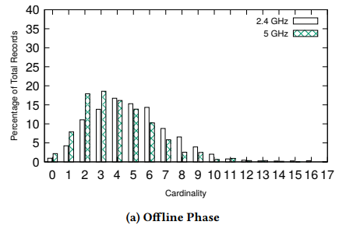
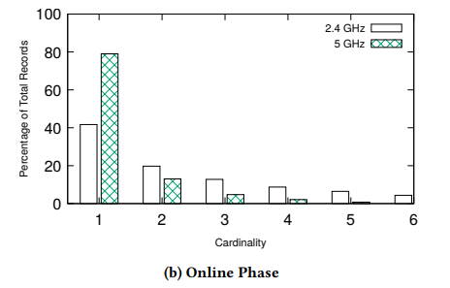
12
Challenges Discovered
Evidence of the Issues
This graphs shows the Cardinality Mismatch on Offline and Online Phases.
Also, the Cardinality is different with Band.
Across all the cardinalities, 2.4 GHz has 57.30% mismatches and 5 GHz has 30.6% mismatches.
5 GHz band is more affected by the Cardinality Mismatch issue because it experiences lower cardinality, which increases the chances of error.
2 GHz band is traveling more distance and transmitting more scanning frames. So, High number of Cardinality is recorded then 5 GHz band.
Notes:
이제 두가지 과제에 대한 여러 측정들을 설명하겠습니다.
아래의 그래프들은 카디널리티 미스매치를 보여주는 그래프 입니다.
또한 카디널리티 미스매치는 대역폭에 따라서도 다르게 나타납니다.
모든 카디널리티에 대해 2.4에서는 57.3%의 불일치성을 보였고 5에서는 30.6%의 불일치성을 보였습니다.
2.4에서 카디널리티의 변화폭이 크므로 더 높은 불일치성을 보입니다.

Slide 13
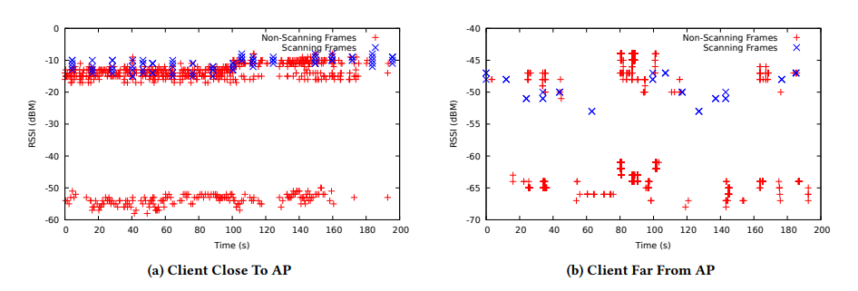
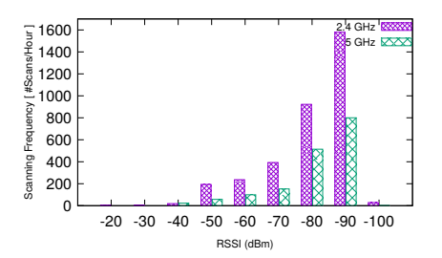
13
Challenges Discovered
Evidence of the Issues
1. Experiment of find difference of RSSI strength with close to AP and far from AP.
2. Experiment of difference of Scanning Frequency by Band and RSSI strength for 6 hours.
Scanning frame has only 10 dB gap in close to AP and 5 dB gap in far from AP.
Non-scanning frame has 50 dB gap in close to AP and 30 dB gap in for from AP.
It shows Scanning frame is more reliable indicator.
90% of scanning intervals is in the order of few 1000 sec.
Notes:
다음은 AP와의 거리에 따라 RSSI강도의 세기를 측정하는 실험과 RSSI강도에 따른 스캐닝 주기에 대한 실험입니다.
첫번째 실험에서는 AP에 가까이 설때와 멀리 서있는 상태를 유지한채 15초간격으로 패킷을 보냈고 스니퍼로 프레임별 RSSI 신호를 기록하였습니다. RTLS는 5초간 받은 데이터들의 평균값을 주기때문에 스니퍼를 이용하였습니다.
두번째 실험은 6시간동안 신호강도에 따른 스캐닝횟수를 관찰하였습니다
첫번째 실험의 결과로 스캐닝에서는 스캐닝은 균일한 양상으로 보이나 논스캐닝으로 명칭된 신호들에서는 두개의 층으로 나뉘는 것을 알 수 있었습니다.
두번째 실험에서는 낮은 강도일수록 더 자주 스캔신호를 보내고 2.4에서 5보다 더 많은 신호를 보내는것으로 관측되었습니다.
또한 이 실험으로 인하여 90%의 스캐닝 인터벌이 천초단위임을 확인하였습니다.
좌측과 가운데의 표에서 논스캐닝에서의 신호세기가 두개의 층으로 나뉘어 지는 이유는 찾아 보았으나 확인하지 못했습니다.

Slide 14
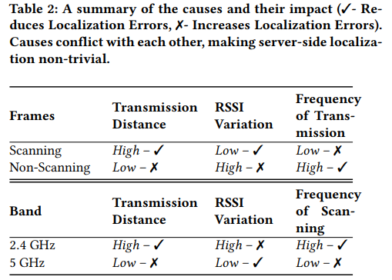
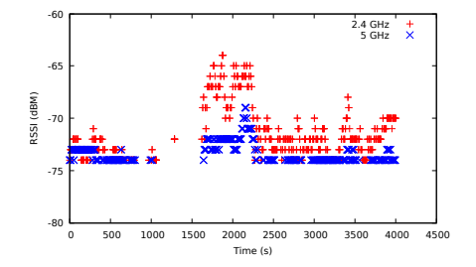
14
Challenges Discovered
Evidence of the Issues
By experiment, a stationary client RSSI recorded at the RTLS server data for 1hour.
Difference with RSSI strength is 2.4 GHz has more gap.
The table shows summary of all experiments data.
Notes:
이번실험은 대역폭간의 RSSI 플럭츄에이션을 확인하기 위한 실험입니다.
한시간 고정된자리에서의 신호세기를 기록하였고 RSSI신호 강도는 2.4에서 더 큰폭을 보였습니다.
우측의 표는 이와같은 실험들로 인한 각각의 요소가 어떻게 영향을 미치는지에 대해서 정리한 표 입니다.
스캐닝은 논스캐닝에 비해 더 먼거리를 전송하므로 카디널리티가 증가하기 때문에 로컬라이제이션에 도움이 됩니다.
또한 RSSI 변화폭이 좁으므로 이점도 도움이 됩니다. 그러나 전송주기가 길기 때문에 이점은 나쁜 영향을 끼칩니다.
대역폭에서는 2.4는 더 긴 전송거리를 가지므로 에러를 줄이는데 도움이 됩니다. 또한 스캐닝 주기가 짧기때문에 이점도 도움이 됩니다.
그러나 RSSI값의 출렁임이 크므로 이점이 나쁜 영향을 끼칩니다.
이부분 설명을할때 100초에서 1500초 사이에 값이 왜없음?
알수없음 설명이 안되있음

Slide 15
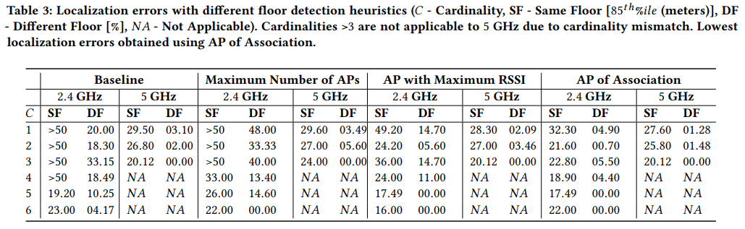
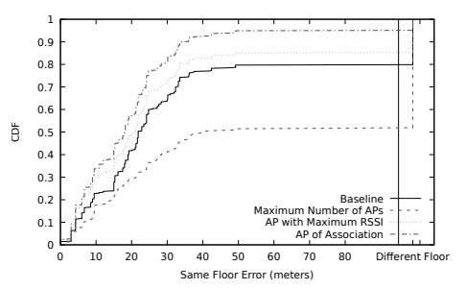
15
Conclusion
Impact of Causes on Localization Errors
The algorithm first selects a floor and then shortlists all the APs that are located on the same floor. And then matching with offline fingerprints.
There are three methods it explored.
(a)Maximum Number of APs – the floor for which the maximum APs are reporting the client.
(b)AP with Maximum RSSI – the floor from which the strongest RSSI is received.
(c)AP of Association – the floor of AP to which the client is presently associated with.
The (c) shows most accurate tendency, and in 5 GHz shows more accurate tendency.
2.4Ghz Cardinality 1
Notes:
여기서 사용된 알고리즘은 우선 가장 확률이 높은 층을 선택한후 그 층에있는 AP들의 리스트를 이용한 매칭을 합니다.
3가지 방법으로 층을 정하는 알고리즘을 구현하였는데 첫번째로는 가장 많은 AP들의 수가 기록된 층을 이용하는 방법
두번째로는 가장 강한 신호세기를 보이는 AP가 있는 층을 이용하는 방법.
세번째로는 어소시에이션 상태를 보고한 AP가 존재하는 층을 이용하는 방법이였습니다.
세가지 방법을 전부 결과를 내보았는데 3번째 어소시에이션이 있는 층을 기준으로 잡는 방법이 가장 정확도가 높았고 5Ghz에서 더 높은 정확도를 보였습니다.
카디널리티는 같은층의 카디널리티만 측정이됨
여기서 말하는 카디널리티 1의 기준은 온라인기준 숫자

Slide 16
16
Conclusion
Limitation and Conclusion
First, they only used fixed set of devices(one iPhone and one Android Phone).
By difference tendency with various devices, It is most big limitation of fingerprinting method.
Second, they collected the data for lightly(few people situation) and heavily loaded(many people situation).
But, in test, they only tested in lightly loaded situation.
To conclude, In this paper, they presented two major issues.
Most of this work provides real-world evidence of “where” and “what” may go wrong for practically localizing clients in a device agnostic manner.
Notes:
이 연구에서의 이루지 못한 한계점들을 설명드리겠습니다.
첫째로 특정한 종류의 기기로만 측정을 한 것 입니다.
기기의 종류별로 차이가 있음에도 불구하고 핑거프린팅 방식의 데이터를 모으는데 한계가 있어 이러한 한계점이 생겼습니다.
두번째로는 데이터를 수집한 때는 사람이 적을때와 많을때 상관없이 데이터를 수집하였으나
실측 데이터에서는 사람이 적을때에서만 확인을 하였습니다.
결론을 내자면 이 논문에서는 두가지의 이슈에 대해 설명을 하였습니다.
대부분의 작업은 실제 세상에서 기기의 변경없이 로컬라이징을 할 때 어디에서 또는 무엇이 문제가 될 것인지 보여주는 증거가 될 것입니다.

Slide 17
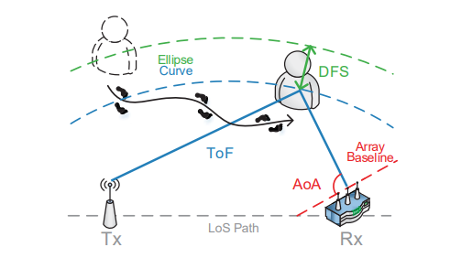
17
Widar2.0: Passive Human Tracking with a Single Wi-Fi Link
Introduction
In this paper, They try to figure out human tracking without carrying device on human side.
Also, construct system with a single commercial Wi-Fi devices.
They adopted LOS(Line-Of-Sight) situation scenario and model-based localization.
Estimate the cluttering signal which reflected by human body.
Widar2.0 tracking with ToF(Time of Flight), AoA(Angle of Array) and DFS(Doppler Frequency Shift).
Kun Qian, Chenshu Wu, Yi Zhang, Guidong Zhang, Zheng Yang, Yunhao Liu
MobiSys ’18 Widar2.0: Passive Human Tracking with a Single Wi-Fi Link
Notes:
이번에는 와이더 2.0 passive human tracking with a single wifi link에 대한 설명입니다.
이 논문은 2018년 mobisys에서 발표가 되었습니다.
이 논문은 어떠한 디바이스도 들지 않은 상태인 사람의 위치를 추적하는 연구에 대한 논문입니다.
또한 최소한의 장비를 위하여 한 개의 트랜스미터 Tx wifi link와 하나의 리시버 Rx 세개의 안테나를 가진 리시버를 이용하였습니다.
세개의 안테나를 가진 리시버는 노트북에 달린 인텔 5300 네트워크 인터페이스 컨트롤러를 이용하였습니다.
이 연구는 LOS 라인 오브 사이트 상황을 가정하고 모델베이스 로컬라이제이션을 차용하였습니다.
LOS 는 벽 등으로 막힌 부분이 없는 뻥뚫린 상황을 지칭합니다.
이 연구는 트랜스미터에서 쏘아낸 신호가 사람에 의해 반사되는 복잡한 신호를 측정하여 사람의 위치를 추정합니다.
와이더에서는 ToF 타임 오브 플라이트 신호가 전송되는데 걸리는 시간과 AoA Angle of Array 세개의 리시버에서 각각 받는 신호의 차이에 의해 확인되는 각도
DFS 도플러 프리퀀시 시프트 현상과 신호세기의 감쇠와 같은 복합적인 요소들의 모델을 기반으로 위치를 추정합니다.

Slide 18
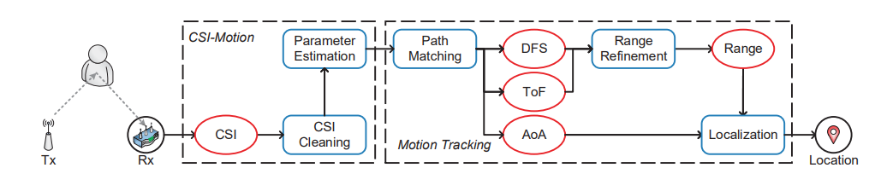
18
Introduction
System overview
First, they build a unified model for simultaneous and joint estimation of multiple parameters including ToF, AoA, DFS, and attenuation.
Second, they configure how to automatic calibrate CSI(Channel State Information) phase noises.
Third, The way of derive locations from unmatched parameters.
Notes:
시스템에대해 일괄적으로 설명을 하자면
첫째로 이 연구에서는 동시에 여러가지 파라미터가 적용된 신호들이 합쳐진 단일 모델에 대해 설명합니다.
둘째로는 CSI 채널 스테이트 인포메이션에서 발생하는 노이즈를 줄이는 방법에 대해 설명합니다.
셋째로는 이 실험은 신호가 여러 개의 경로를 통하여 온다고 가정하였습니다.
이는 멀티패스 이펙트 라고 칭하는데 이 패스들을 구분하여 각각 패스별로 매칭을 한뒤 그 매칭된 데이터에서 유의미한 데이터값을 가져오고 이를 통하여 로컬라이제이션을 수행합니다.

Slide 19
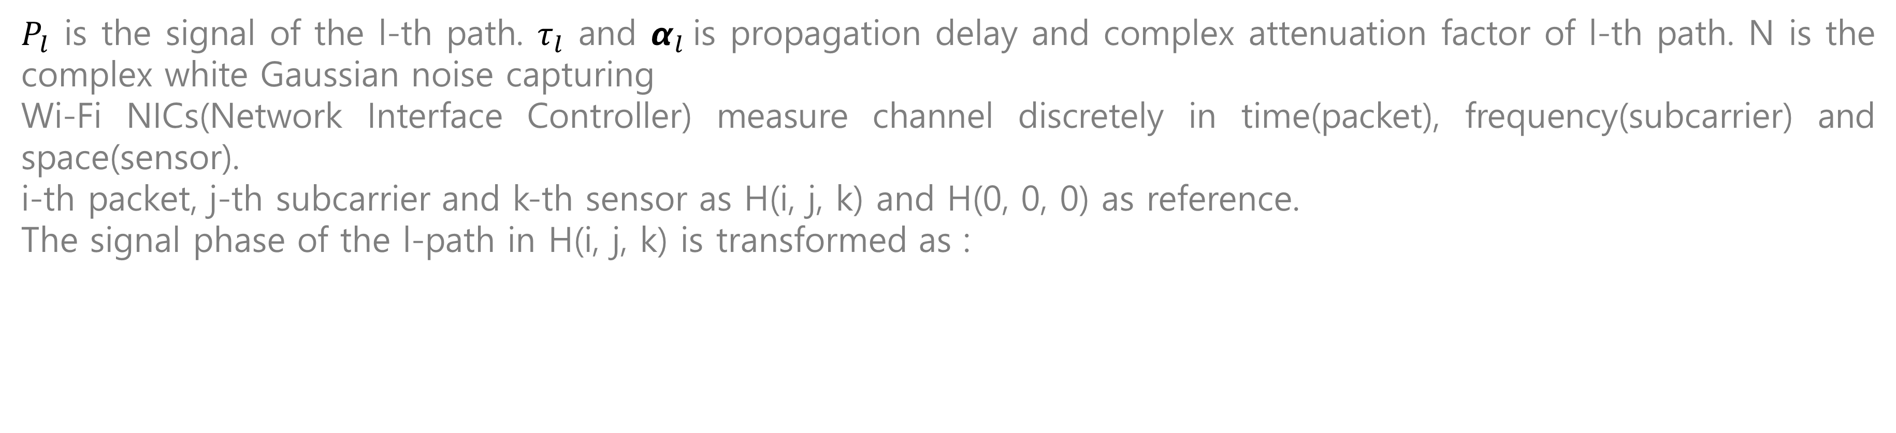
19
Architecture and Algorithm
CSI Model
Multipath problem : the received signal is multipath parameters are cluttered together.
H$\left(t, f, s\right)=\sum_{l=1}^{L}{P_{l}\left(t, f, s\right)+N\left(t, f, s\right)}=\sum_{l=1}^{L}{α_{l}\left(t, f, s\right)e^{−j2πfτ_{l}(t,f,s)}+N\left(t, f, s\right)}$
$P_{l}$ is the signal of the l-th path. $τ_{l}$ and $α_{l}$is propagation delay and complex attenuation factor of l-th path. N is the complex white Gaussian noise capturing
Wi-Fi NICs(Network Interface Controller) measure channel discretely in time(packet), frequency(subcarrier) and space(sensor).
i-th packet, j-th subcarrier and k-th sensor as H(i, j, k) and H(0, 0, 0) as reference.
The signal phase of the l-path in H(i, j, k) is transformed as :
$$fτ_{l}\left(i,j,k\right)=f_{c}τ_{l}+ ∆f_{c}∆s_{k} ∙ ∅_{l} − f_{D_{l}}∆t_{i}$$
ToF
AoA
DFS
Notes:
CSI 모델에 대해 설명하겠습니다.
멀티패스 문제란 송신되는 신호가 여러가지 경로의 여러가지 파라미터들의 구성으로 측정된다는 문제입니다.
이와같은 이유로 신호를 나타내는 모델은 복잡해지게 됩니다.
총 신호인 H는 L개의 패스의 합과 N이라는 백색소음을 잡아주는 식으로 구성이 됩니다.
피엘은 L번째 패스에 대한 시그널을 뜻하고 타우엘과 알파엘은 L번째의 딜레이와 복잡한 감쇠를 나타내는 기호입니다.
와이파이 네트워크 카드는 채널을 시간에따라 주파수에따라 센서에따라 측정을 합니다.
위 식에서 i는 패킷번호 j는 서브캐리어의 번호 k는 센서의 번호를 의미합니다.
위 식의 일부인 F 타우엘은 L번째 시그널의 페이즈를 뜻하는 식이고
이식을 풀어쓰면 아래와 같은 형태가 됩니다.
아래식에서 밑줄쳐진 타우엘은 ToF에 의해 결정되는 값이고 파이엘은 AoA 에프디엘은 DFS에 의해 결정되는 값 입니다.

Slide 20

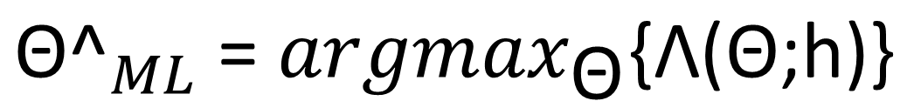
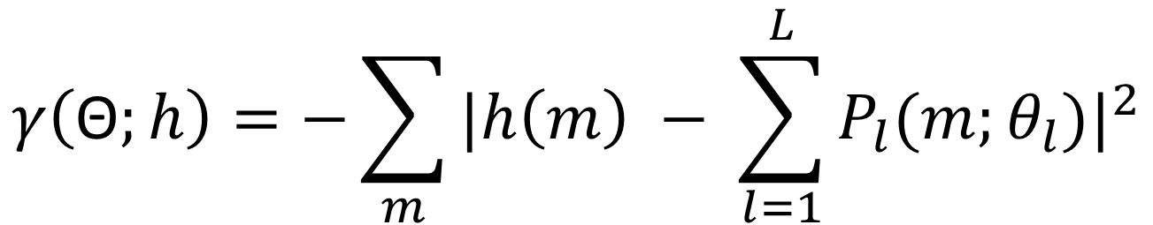

20
Architecture and Algorithm
Parameter Estimation
denoted multidimensional l-th path signal parameter.
is multidimensional multipath signal parameter.
And the log-likelihood function of big theta is :
And the MLE of big theta is the solution that maximizes Λ:
$$θ_{l}=(α_{l}, τ_{l}, ∅_{l},f_{D_{l}})$$
$$\text{Θ}={\text{(}θ_{l})}_{l=1}^{L}$$
$$γ\left(\text{Θ};h\right)=−\sum_{m}{|h\left(m\right) − \sum_{l=1}^{L}{P_{l}(m;θ_{l})|^{2}}}$$
$${\text{Θ}\text{^}}_{ML}\text{ = }{argmax}_{\text{Θ}}\text{\{}\text{Λ}\text{(}\text{Θ}\text{;}\text{h}\text{)\}}$$
Notes:
Big theta
세타엘을 이와 같이 표현하고 이는 L번째 패스의 여러가지 파라미터를 가진 다중차원의 시그널 파라미터라고 칭합니다.
빅세타는 다중차원의 다중경로 신호를 나타내는 파라미터 입니다.
그리고 이 빅세타에 대해 로그 추정식에 대해 쓰면 우측과 같은 식이 나옵니다.
스몰 에이치 엠은 실제 측정한 값을 의미하며 m은 아까전 아이 제이 케이로 나누었던 패킷당 서브캐리어 안테나의 번호에 대한 총 집합을 의미합니다.
뒤에 빼주는 부분은 실제 측정한값에서의 L번째 패스의 순수한 신호세기를 뜻합니다.
그러면 나오는 결과값은 화이트 노이즈값이 나오게 되고
이를(빅람다) 최대화 하는 값은 결국 빅세타의 Maximum Likelihood Estimation 값인 빅세타 헷이 되게 됩니다.
설명하는게 중요
Hm 에서 pl을 빼면 나머지 부분이 남는데 그게 최소가 되는 값이 되어야 빅세타가 최대가 된다 왜냐하면 마이너스가 붙기때문
더 자세한부분 설명필요

Slide 21
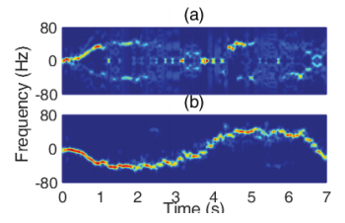
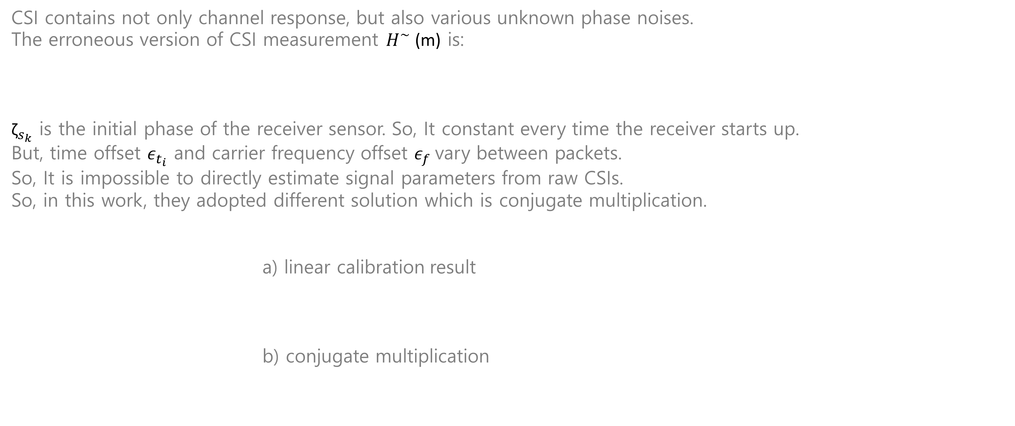
21
Architecture and Algorithm
CSI Cleaning
CSI contains not only channel response, but also various unknown phase noises.
The erroneous version of CSI measurement $H^{\sim }\text{ (}\text{m}\text{)}$ is:
${\text{ζ}}_{s_{k}}$ is the initial phase of the receiver sensor. So, It constant every time the receiver starts up.
But, time offset $ε_{t_{i}}$ and carrier frequency offset $ε_{f}$vary between packets.
So, It is impossible to directly estimate signal parameters from raw CSIs.
So, in this work, they adopted different solution which is conjugate multiplication.
a) linear calibration result
b) conjugate multiplication
$$H^{\sim }\text{ (}\text{m}\text{) = }\text{H}\text{(}\text{m}\text{)}e^{2π\text{(}\text{Δ}f_{j} ε_{t_{i}}\text{ +} \text{Δ}t_{i}ε_{f}\text{ )+}{\text{ζ}}_{s_{k}}}$$
Notes:
CSI는 채널의 응답뿐만이 아니라 알수없는 phase noise들도 포함합니다.
따라서 이를 클리닝하는 작업이 필요합니다.
에러가 많은 버전의 H물결표는 아래와 같은 식으로 표시할수 있습니다.
여기에서 제타는 센서의 이니셜 페이즈를 뜻하는데 이는 항상일정한 값이므로 calibratio이 가능합니다.
그러나 타이밍 오프셋인 입실론 티아이와 캐리어 프리퀀시 오프셋인 입실론 에프는 패킷별로 다르게 나타납니다. 따라서 CSI데이터 그대로를 가지고 신호 파라미터를 추정하는것은 불가능합니다.
그래서 이 연구에서는 컨쥬게이트 멀티플리케이션이라는 방법을 이용하였습니다.
아래그램의 A번은 단순히 리니어 칼리브레이션을 적용하였을때의 결과이고
B번은 컨쥬게이트 멀티플리케이션을 적용하였을때의 결과입니다.

Slide 22

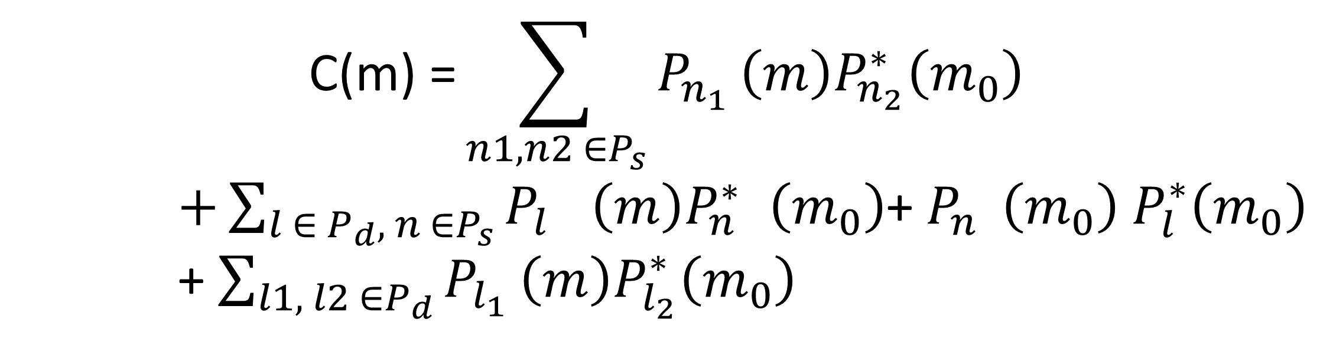
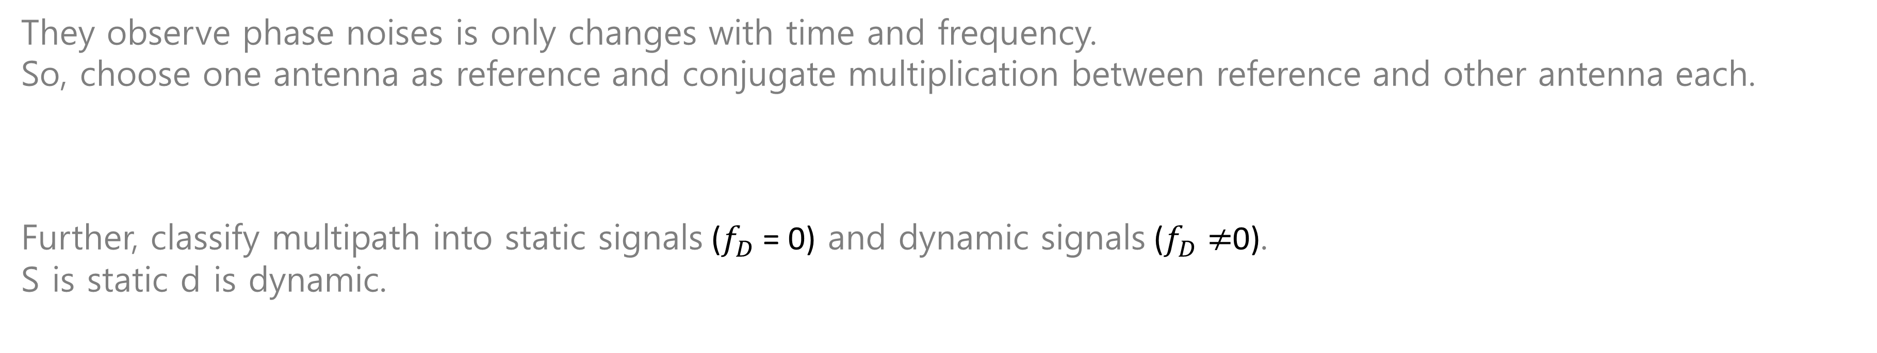
22
Architecture and Algorithm
Conjugate Multiplication
They observe phase noises is only changes with time and frequency.
So, choose one antenna as reference and conjugate multiplication between reference and other antenna each.
Further, classify multipath into static signals ($f_{D}$= 0) and dynamic signals ($f_{D}≠$0).
S is static d is dynamic.
$$\text{C}\text{(}\text{m}\text{) = }\text{H}\text{˜ (}\text{m}\text{) ∗ }{\text{H}\text{˜}}^{∗}\text{(}\text{m}\text{0) = }\text{H}\text{(}\text{m}\text{) ∗ }{\text{H}}^{∗}\text{(}\text{m}\text{0)}$$
$$\text{C}\text{(}\text{m}\text{) =}\sum_{n1, n2 ∈P_{s}}{P_{n_{1}}}\left(m\right)P_{n_{2}}^{∗}\left(m_{0}\right)$$
$+\sum_{l ∈{ P}_{d}, n ∈P_{s}}{P_{l_{}}}\left(m\right)P_{n_{}}^{∗}\left(m_{0}\right)$+ $P_{n}^{}\left(m_{0}\right)$ $P_{l}^{∗}\left(m_{0}\right)$
+ $\sum_{l1, l2 ∈P_{d}}{P_{l_{1}}}\left(m\right)P_{l_{2}}^{∗}\left(m_{0}\right)$
Target
Notes:
여러 관측을 통하여 페이즈노이즈는 공간을 제외한 시간과 주파수에 따라서만 변한다고 관측하였습니다.
이는 각각의 안테나가 똑같은 노이즈를 같은시간에 수신하게 되는것을 확인하였습니다.
그래서 우리는 하나의 안테나를 레퍼런스로 두고 각각 다른 안테나와 컨쥬게이트 멀티플리케이션을 하였습니다.
씨엠은 컨쥬게이트 멀티플리케이션된 값을 의미하는데
에러가많은 값과 레퍼런스 안테나에 대한 에러가 많은 값의 컨쥬게이트 값의 프로덕트값은 에러가 없는 값의 컨쥬게이트 곱과 일치하게 됩니다.
더욱이 우리는 여러 경로 즉 멀티패스를 DFS값이 0이나오는 스태틱한 시그널과 DFS값이 0이 아닌 움직이는 다이나믹한 시그널로 구분하였습니다.
컨쥬게이트된 결과물을 풀면 이런형식의 값이 나옵니다.
이 식에서 가장위에있는줄의 피엔원과 컨쥬게이트 피 엔투의 경우는 둘다 스테틱시그널이므로 가장 큰값을 가집니다.
또한 변동하지 않는값이기때문에 하이패스 필터를 이용하여 윗값을 잘라냅니다.
그리고 제일 아래에 있는 다이나믹간의 곱은 아주 약하므로 무시를 할 수 있습니다.
그러면 가운데이있는 두개의 식이 남는데
이 두개의 식중 왼쪽편에있는 식이 목표로 하는 식입니다.
이 식이 나타내는 값은
왜냐하면 컨쥬게이트값은
피라는 그룹의 정확한 데이터값이 어떻게 되는가 멀티패스에서 패스들의 묶음

Slide 23
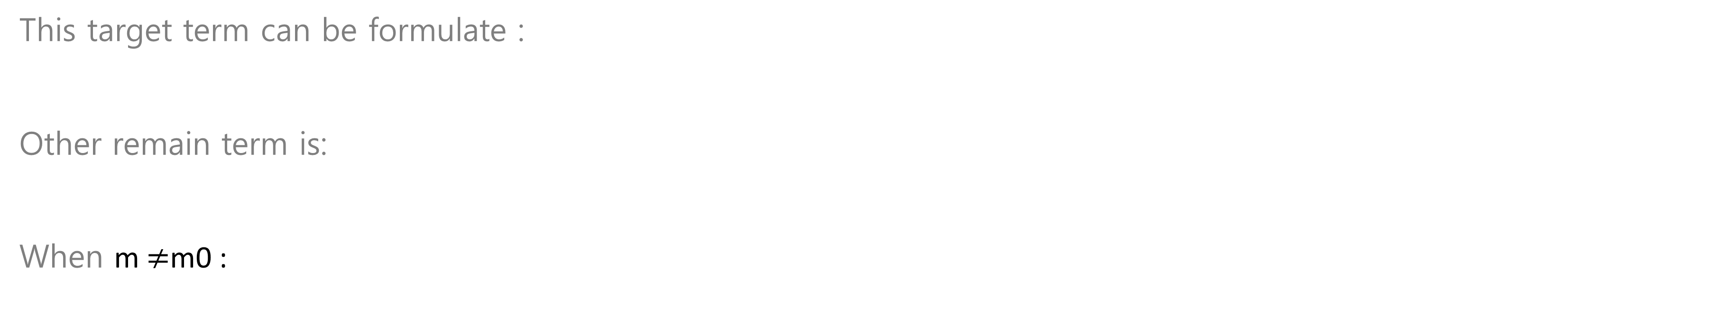
22
Architecture and Algorithm
Conjugate Multiplication
This target term can be formulate :
Other remain term is:
When m $≠$m0 :
$$P_{l}^{}\left(m_{0}\right) P_{n}^{∗}\left(m_{0}\right)= α_{l}α_{n}^{∗}e^{−2π∆f_{j}\left(τ_{l}−τ_{n}\right)−2πf_{c}∆s_{k}∙∅_{l}+2πf_{D_{l}}∆t_{i}}$$
$$P_{n}^{}\left(m_{0}\right) P_{l}^{∗}\left(m_{0}\right)= α_{n}α_{l}^{∗}e^{−2π∆f_{j}\left(τ_{n}−τ_{l}\right)−2πf_{c}∆s_{k}∙∅_{n}+2πf_{D_{l}}∆t_{i}}$$
Omit
Notes:
타겟과 남은 부분은 우측과 같은 식으로 표현할수있는데
가운데 밑줄친 부분은 모든 파라미터에 대해 같은 값을 가지므로 무시할수 있습니다.
또한 남은 부분또한 아래와 같은 관계식을 통하여 좌측의 우리가 원하는 타겟보다 매우 작으므로 무시할 수 있습니다.
이것을 구한 방법은
모든 센서에 대한 CSI 진폭인 상수인 베타를 빼고
레퍼런스에 대한 CSI 진폭값인 상수인 감마를 더하여 확인해 본결과
레퍼런스와 자기자신에대한곱이 아닌경우에 한에서 아래와 같은 결과가 나왔습니다.

Slide 24
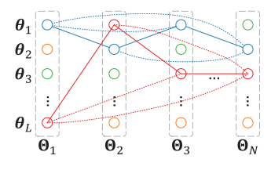
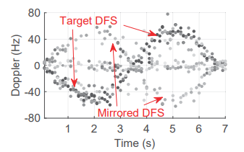
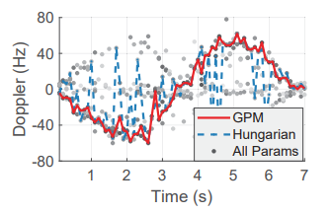

23
Architecture and Algorithm
Path Matching
The graph has all multipath parameters are cluttering together.
So, It have to estimate right way.
Early estimation part we have
To overcome interference, by Graph Path Matching, we matching these cluttered data.
Weight of graph is distance between multipath parameters.
By searching minimal overall weight, In this work, successfully search for an optimal assignment.
$$\text{Θ}={\text{(}θ_{l})}_{l=1}^{L}$$
Notes:
다음으로는 패스매칭에 대해 설명하겠습니다.
아래 도표의 점들은 여러가지 경로의 파라미터들이 같이 존재합니다.
따라서 우리는 올바른 방법으로 어떤 경로가 유의미한 경로인지 찾아내야 합니다.
앞에서 했던 에스티메이션 파트에서 우리는 빅세타값을 구할수 있었습니다.
이전에 존재하던 헝가리안 알고리즘은 주변에 인접한 데이터간의 관계를 이용하여 calibration을 합니다.
이는 여러경로의 값이 산재하는 이 연구에서는 적합하지 않은 방식이므로 그래프 패스매칭이라는 새로운 방식을 도입하였습니다.
아래의 좌측그래프는 그래프 패스매칭에 대해 간략하게 표현한 것입니다.
아래줄은 N개의 빅세타값 즉 우리가 얻은 CSI값을 의미하고
각 세타값마다 L개의 패스 즉 스몰세타값이 존재합니다.
그리고 각 스몰세타를 이어주는 엣지에 웨이트를 대입하는데 이 웨이트에는 파라미터간의 거리가 대입이 됩니다.
이를 토대로 가장 경로가 최소가되는 옵티멀한 패스를 L개의 패스 각 패스마다 찾습니다.
이 그래프 패스매칭으로 이 연구에서는 가장 오류값이 적은 유의미한 데이터값을 찾을수 있었습니다.
가운데있는 도표는 도플러 프리퀀시 시프트에 대해 나타낸 도표입니다
이는 그래프 패스매칭을 적용하면 우측에있는 붉은 실선의 표시로 나타나게 됩니다.
점의 색은 attenuation(감쇠)에 따라 색이 다르다.

Slide 25
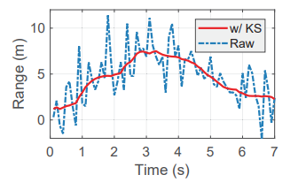
24
Architecture and Algorithm
Range Refinement
Theoretically, the relative range between the reflection path and the LoS path can be calculated by multiplying estimated ToF with the speed of light.
But, It has many fluctuation only using estimated ToF.
It apply Kalman Smoother to refine ranges from ToF estimations with the change rates of path range from DFS estimations.
Notes:
이론적으로 ToF를 이용하여 빛의속도를 곱하면 거리를 알수 있습니다.
그러나 이방법은 많은 플럭츄에이션이 있습니다.
따라서 DFS를 추가적으로 대입합니다.
우리는 DFS를 통하여 속도를 가늠할수 있습니다. 이를통해 path range의 변화율을 추정할수있는데 칼만스무서 라는 데이터 calibration 기법을 통하여 타겟의 속도를 대입하여 플럭츄에이션이 덜한 거리를 구할 수 있습니다.

Slide 26

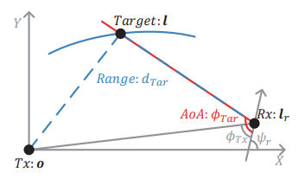

24
Architecture and Algorithm
Localization
They find the range which refined and angle of the receiver and target.
So, By calculating inversely, Finally it can estimate the target’s location.
Notes:
위와같은 알고리즘을 통하여 얻어낸 값으로 타겟과의 거리와 타겟과 리시버의 각도를 알 수 있었는데
이를 통하여 이차원 거리계산식을 역산하여 x와 y의 좌표를 알아낼 수 있었습니다.

Slide 27
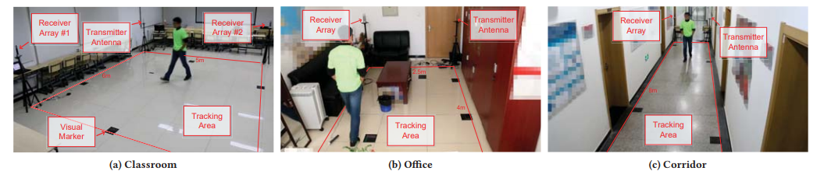
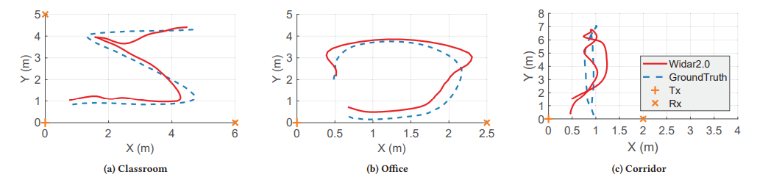
25
Experiment
The way of experiment
3 scenarios : Classroom, Office, Corridor
Notes:
3개의 시나리오를 설정하여 실제 실험을 한 사진입니다.
아래의 세개의 표는 각각의 실험장소마다의 측정값과 실측값을 나타낸 표입니다.

Slide 28
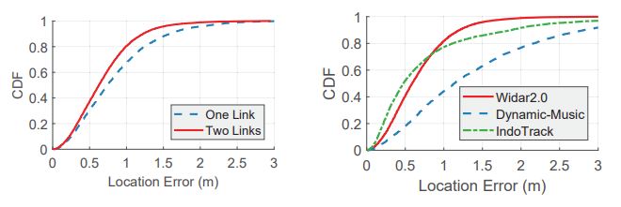
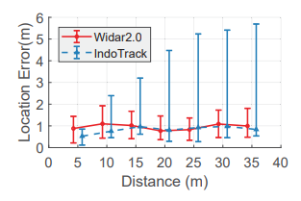
26
Experiment
Overall Performance
Over all performance of this work’s accuracy is 0.75m in one link and 0.63m in two link
Compared with other early proposed works Widar2.0 is better overall then Dynamic-Music. And, in long distance, Widar2.0 is better than IndoTrack.
IndoTrack is WiFi based, using parameters AoA, DFS and accuracy is 0.48m.
But, It uses more infrastructure devices then Widar2.0 (1 additional receiver and 2 more links)
Notes:
모든 퍼포먼스에 대해
indo Track 은 AoA값과 DFS값만을 구해 사용하는 알고리즘인데
1개의 트랜스미터와 2개의 리시버가 필요하고 3개의 링크가 필요합니다.
다이뮤직은 AoA값만을 이용한 알고리즘인데 트랜스미터와 리시버가 각각 두개 링크는 총 4개가 필요합니다.

Slide 29
27
Conclusion
Conclusion and Limitation
Achievements.
A unified model of ToF, AoA and DFS.
Average error 0.75m with single Wi-Fi link.
Using two link, it reduced to 0.63m.
Limitation of this work.
Multi-person problem : hard to separate reflect point in CSI.
Non-LoS condition problem : reflection signal is too weak to recognize in Non-LoS condition.
Notes:
이 논문에서 달성한것은
통일된 Tof, AoA and DFS를 이용한 모델을 만든것이고
평균 오차율은 한 개의 와이파이 링크에서 0.75m 두개를 사용한다면 0.63m을 달성하였습니다.
이 실험의 한계점은
여러 사람이 움직이는 환경에서는 이 실험이 정상적으로 작동하지 않는다는 점과
논 LOS 환경에서 정상적으로 작동하지 않는다는 한계점이 있습니다.
각각 여러 물체가 움직일 경우에 CSI가 반사되는 지점을 찾기 힘들다는 부분과
사람의 몸에 반사되는 신호가 논 LOS환경에서는 찾기 힘들다는 이유입니다.

Slide 30

THANK YOU

